Slide 1
形状轮廓
03
文本效果
02
03
形状填充

Slide 5
发给
让人
同一

Slide 7
色彩
色彩三要素：
* 色相（Hues）：色彩的相貌
* 纯度（Saturation）：色彩的饱和度
* 明度（Lightness）：色彩的明暗程度
色彩规则：
* 主色：决定风格（Logo色），PPT主色建议不超三种
* 辅色：
* 强调色
* 不使用纯度高、明度高的颜色
* 使用黑白灰辅助大块出现的颜色鲜艳的主色

Slide 10






Slide 11
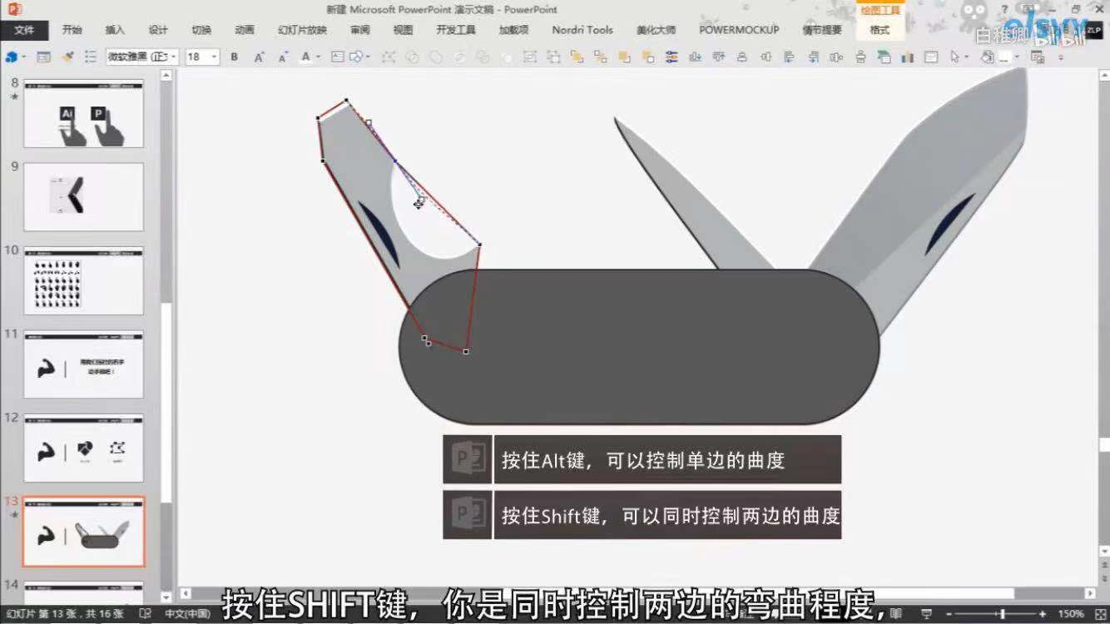
选中图片，右键选择“编辑顶点”。
选择某个顶点，右键选择“直线点”

Slide 13


Slide 14
eps格式

Slide 16


Slide 18


Slide 21
合并形状
华为

Slide 28
1. 格式——编辑形状——编辑定点
2. 格式——合并形状——联合、组合、相交、剪除、拆分
3. 开始——排列——选择窗格
4. 最上面下拉箭头“自定义快速访问工具栏”—其他命令—选择“所有命令”

Slide 29
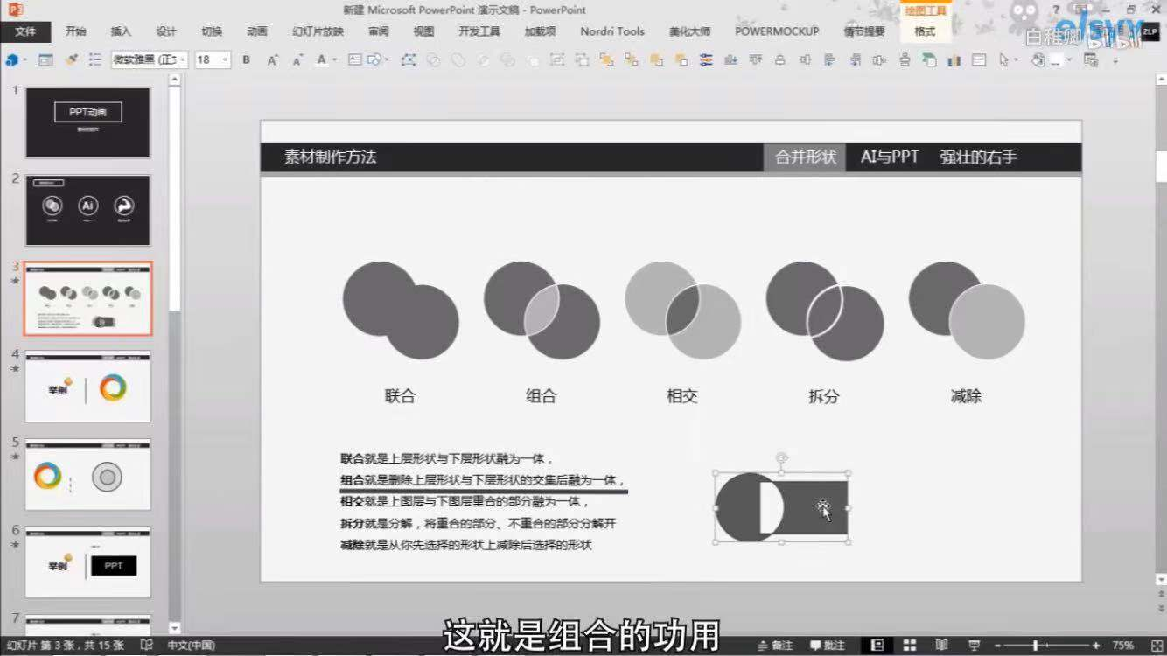

Slide 30
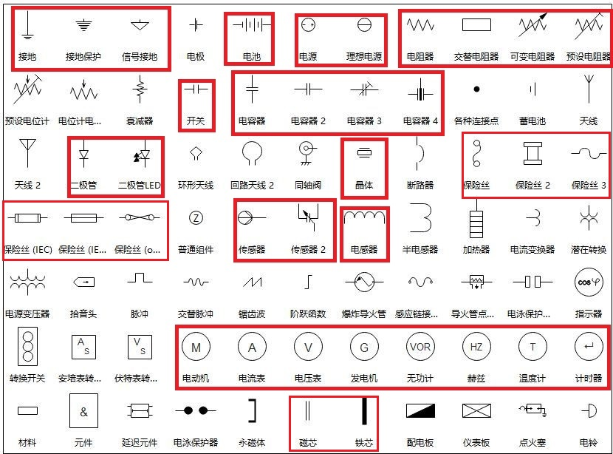
①
①
形状填充—无填充—形状轮廓（红色）—直线+shift （水平或垂直线）—插入文本框

Slide 31


Slide 32


Slide 34


